Slide 1
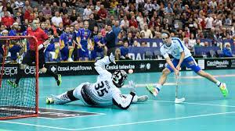

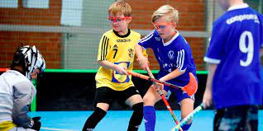
Säsongen 2022/2023

Slide 2
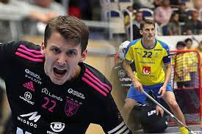
Förutsättningarna är:
Division 1: Seniorspelare (ålder inte avgörande)
JAS: För spelare födda 2004 eller tidigare. (Inga licenser eller överåriga gödkänns)
HJ17: För spelare födda 2005 eller tidigare. ( 3 st födda 2004 tillåts vara med)
Röd serie 1:För spelare födda 2006 eller tidigare ( 3 st födda 2005 eller tidigare)
Allsvenskan: A-lag Elitsatsning (ålder inte avgörande)

Slide 3
Hur tänker KIBF?
En Trupp för Allsvenskan
En Trupp för Division 1
En Trupp för JAS och HJ17
Två Lag en Trupp för Röd serie 1
Tränare Peter Nordström
Tränare Fredrik Finnmark
Tränare Niclas/Thobias
Tränare David/Manne

Slide 4
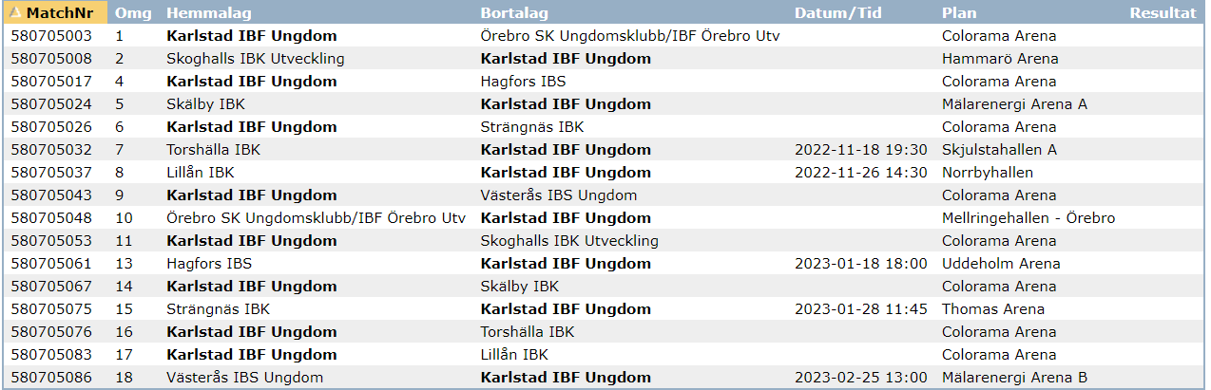
Vilka Lag möter JAS?

Slide 5
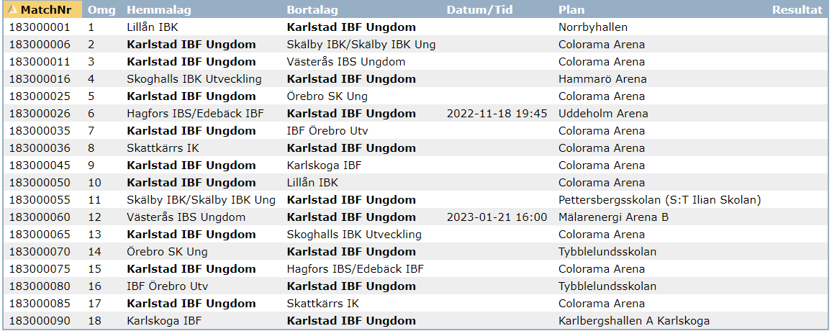
Vilka Lag möter HJ17?

Slide 6
Detta har vi stämt av med grabbarna
Upplägget för säsongen 22/23 (Allsvenskan/DIV 1 / JAS / HJ / Röd 1
Kom i tid!! Börjar träningen 18 så ska de vara ombytta och klara 18.
Svara på Laget.se kallelser så fort det ni ser dem. Inget svar = inget deltagande.
Inga halvskadade i spel. Ordentlig REHAB.
Laget kommer före ”Jaget”. Peppa hela tiden, ge energi oavsett om jag är uttagen eller ej.
Vi ledare tar ut laget och coachar matcherna. OK att diskutera och fråga om sin position med oss.
Nivåanpassning är OK. Att gå ner på folk under matcher m.m.
Vi har som utgångspunkt att alltid åka med 3 st. femmor
Inställning = Resultat

Slide 7
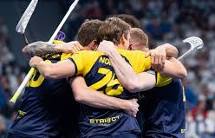
Upplägg säsongen 2022/2023
Försäsongen startar i slutet av Maj (Troligtvis 2 ggr veckan) med uppehåll i Juli.
3-4 st. Träningstillfällen inomhus i veckan för truppen 2022/2023
Spelsystem med många nycklar
Idrottspsykologi, Bäst när det gäller!

Slide 8
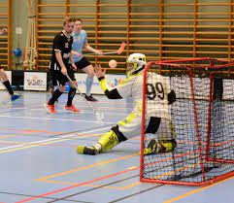
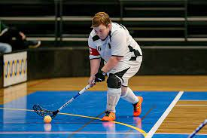


Föräldragrupp!!
Ekonomi
Medlemsavgifter
Dreamstar
Sponsring
Inträde
Bingolotter
Försäljning av ”prylar”?
Annat?
Sekretariat hemmamatcher
Buss bortamatcher
Kiosken/ Arenavärdar
Cuper
M.m

Slide 9



Övriga Frågor?

